Slide 1
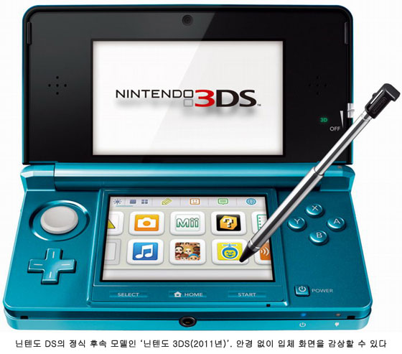

재미있는 게임!!
멋진 게임 캐릭터!!
나에게 맡겨라!!
게임 디렉터
명선우

